Slide 1


Slide 2
CDISC Italian User Network TC
20 Settembre 2017

Slide 3
Agenda
News dal mondo CDISC
Agenda preliminare prossimo CDISC Italian User Network Meeting, Milano (27 Settembre 2017)
CDISC Europe Interchange, Londra (24-28 Aprile 2017) – Sommario - Silvia Faini (CROS NT)
Varie ed Eventuali

Slide 4
News dal mondo CDISC
Prossimi Webinars gratuiti o riservati ai membri di CDISC http://www.cdisc.org/webinars
26 settembre: Post Traumatic Stress Disorder Therapeutic Area User Guide Public Review
28 Settembre: CDISC Members Only Mini-Training Series - Define-XML V2.0 Completion Guidelines & Style Sheet Recommendations (Solo membri)
Notes:
Define-XML transmits metadata for SDTM, SEND and ADaM datasets; it is the metadata file sent with every study in each submission, which tells the regulatory authorities what datasets, variables, controlled terms, and other specified metadata were used.

Slide 5
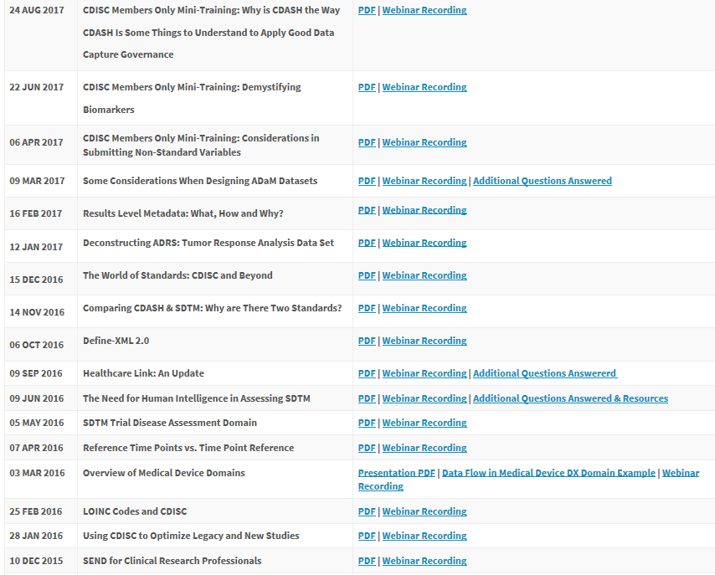
News dal mondo CDISC
«Past» Webinars
https://www.cdisc.org/members-only/members-webinar-archive

Slide 6
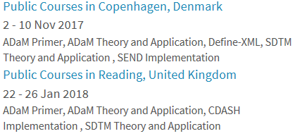
News dal mondo CDISC
Trainings

Slide 7
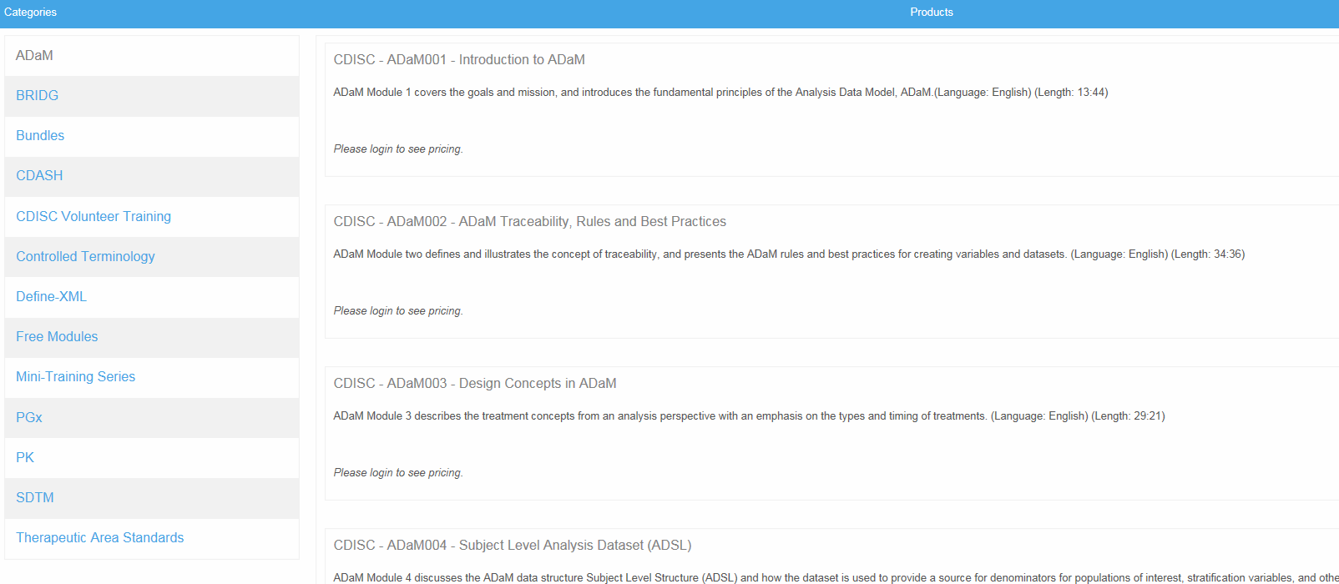
News dal mondo CDISC
Online Trainings
Costo 80-120$ a modulo
https://secure.trainingcampus.net/uas/modules/trees/windex.aspx?rx=cdisc.trainingcampus.net

Slide 8
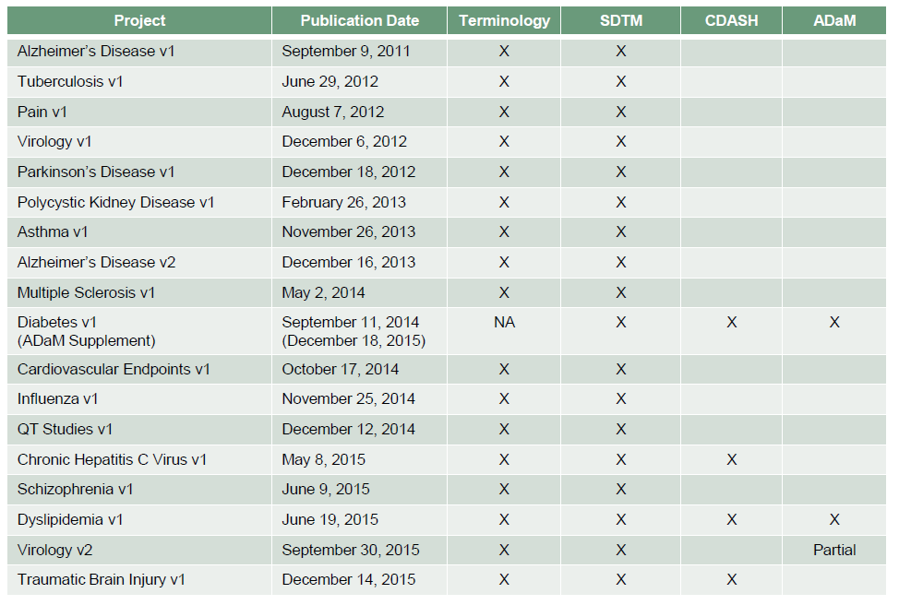
News dal mondo CDISC
Status TAUG
https://www.cdisc.org/system/files/all/standard/CFAST-TA-Project-Status.pdf

Slide 9
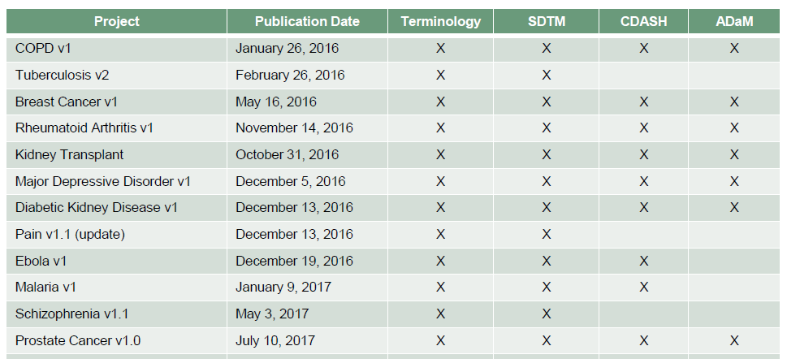
News dal mondo CDISC
Status TAUG (cont)
https://www.cdisc.org/system/files/all/standard/CFAST-TA-Project-Status.pdf

Slide 10

News dal mondo CDISC
Prossimo CDISC Interchange Europe

Slide 11
News dal mondo CDISC
Rinnovo Comitato CDISC E3C
Silvia Faini, CROS NT

Slide 12
Agenda preliminare prossimo CDISC Italian UN
Milano (27 Ottobre 2017 10-16.30)
Organizzato all’interno dell’iniziativa ‘I Seminari BIAS’
Tema principale «Esempi pratici di Implementazione dello standard CDISC-ADaM»
Interamente in Italiano
Gratuito per gli iscritti a SSFA

Slide 13
Agenda preliminare prossimo CDISC Italian UN
Milano (27 Ottobre 2017 - 10-16.30)
“Introduction to ADaM e “what’s new in” ADaM (speaker da confermare)
“Automatic creation of define.xml for ADaM” (Alessia Sacco, Valos)
“Useful tips when designing ADaM Datasets” (Silvia Faini, CROS NT)

Slide 14
Agenda preliminare prossimo CDISC Italian UN
Milano (27 Ottobre 2017 - 10-16.30)
“ADaM – a real case in Vaccine” (Valerio Romolini / Gabriele Filippo Di Domenico, GSK)
“ADaM in oncology and other examples from other therapeutic area” (Angelo Tinazzi, Cytel Inc)
“Attività e spunti interessanti da altri CDISC User Network”
Spazio Q&A

Slide 15
CDISC Europe Interchange, Londra (24-28 Aprile 2017) – Sommario - Silvia Faini (CROS NT)

Slide 16
Varie ed Eventuali
Potenziali Argomenti prossima TC
  Discussione di una TA in particolare
  Topic SDTM o topic ADaM
  Esperienze da Condividere
    Area Terapeutica
    Derivazione EPOCH in SDTM
    Pooling
  Volontari?

